Slide 1

Marly Beserra de Castro Siqueira
Médica do Trabalho
Mestre em Saúde Pública

Slide 2

1919 - Tratado de Versalhes Criação da Organização Internacional do Trabalho (OIT), com sede em Genebra, que substituiu a Associação Internacional de Proteção Legal ao Trabalhador.

Slide 3
Conferência Internacional do Trabalho, desde 1919, 188 convenções internacionais.
Duas que, por terem sido ratificadas pelo Brasil, particularmente interessam à segurança e saúde de todos os trabalhadores brasileiros.
Convenções 155, que trata da segurança e saúde dos trabalhadores e a 161, que trata dos serviços de saúde no trabalho.

Slide 4
A Convenção 155 estabelece que o Brasil deve implantar política de segurança e saúde dos trabalhadores e meio ambiente de trabalho, para prevenção de acidentes e danos à saúde que guardem relação com a atividade laboral ou sobrevenham durante o trabalho, reduzindo ao mínimo as causas dos riscos existentes no meio ambiente de trabalho.

Slide 5

A Convenção 161 estabelece que o Brasil deve “formular e aplicar política nacional coerente que estabeleça progressivamente serviços de saúde no trabalho para todos os trabalhadores, incluindo os do setor público”.

Slide 6

Art. 196. A saúde é direito de todos e dever do Estado, garantido mediante políticas sociais e econômicas que visem à redução do risco de doença e de outros agravos e ao acesso universal e igualitário às ações e serviços para sua promoção, proteção e recuperação.

Slide 7

Art. 200. Ao sistema único de saúde compete, além de outras atribuições, nos termos da lei (LEI Nº 8.080, DE 19 DE SETEMBRO DE 1990);:
I - controlar e fiscalizar procedimentos, produtos e substâncias de interesse para a saúde e participar da produção de medicamentos, equipamentos, imunobiológicos, hemoderivados e outros insumos;
.

Slide 8
II - executar as ações de vigilância sanitária e epidemiológica, bem como as de saúde do trabalhador;
III - ordenar a formação de recursos humanos na área de saúde;
IV - participar da formulação da política e da execução das ações de saneamento básico;
V - incrementar em sua área de atuação o desenvolvimento científico e tecnológico;
VI - fiscalizar e inspecionar alimentos, compreendido o controle de seu teor nutricional, bem como
bebidas e águas para consumo humano;
VII - participar do controle e fiscalização da produção, transporte, guarda e utilização de substâncias e
produtos psicoativos, tóxicos e radioativos;
VIII - colaborar na proteção do meio ambiente, nele compreendido o do trabalho

Slide 9

PORTARIA No 485, DE 11/11/2005, MTE
Aprova a Norma Regulamentadora no 32
(Segurança e Saúde no Trabalho em Estabelecimentos de Saúde)
estabelecer as diretrizes básicas para a implementação de medidas de proteção à segurança e à saúde dos trabalhadores dos serviços de saúde, bem como daqueles que exercem atividades de promoção e assistência à saúde ;

Slide 10

NR O4 - SESMT
NR 05 - CIPA
NR 06 - Equipamentos de Proteção Individual
NR 07 - PCMSO
NR 09 - PPRA
NR 15 – Atividades e Operações Insalubres (Risco de Vida)
NR 16 - Atividades e Operações Perigosas
NR 17 - ERGONOMIA
NR 32 - SST em Estabelecimentos de Saúde

Slide 11

PCMSO- NR 07
EXAMES OCUPACIONAIS COM EMISSÃO DE ASO:
PERIÓDICO;
RETORNO AO TRABALHO;
MUDANÇA DE FUNÇÃO (APENAS PARA MUDANÇA DE RISCO POIS FUNÇÃO CONTRATUAL NÃO MUDA);
2. PALESTRAS EDUCATIVAS;
3. PROGRAMAS DE MOTIVAÇÃO, VALORIZAÇÃO E CAPACITAÇÃO SERVIDOR E TERCEIRIZADO;

Slide 12

Qualidade de vida do servidor;
Infraestrutura da instituição;
Criar o hábito de uso do uniforme;
Plano de Cargos e Salários;
Implantar programas de reconhecimento: Servidor Destaque; Setor Destaque e valorização do empregado, como: Ginástica laboral;
Investir na qualificação dos servidores e terceirizados;

Slide 13

4. CAMPANHAS DE VACINAÇÃO:
HEPATITE B
SARAMPO
TÉTANO;
INFLUENZA;
MENINGITE (surtos, epidemias);
5.Parceria com RH, DP – Gestão do Absenteísmo –
Ausência de NTEP, FAP;

Slide 14
Ausência de Auxílio-Acidente;
Servidor encaminhado à Perícia Médica a partir do 4° dia de afastamento do trabalho;
6. CAT Não Registrada;
ACIDENTES OCUPACIONAIS COM PERFUROCORTANTES são registrados no SINAN
7. Raramente MTE fiscaliza

Slide 15
      Protocolos Clínicos
      Conteúdo de um Protocolo
      Profissionais expostos a riscos biológicos
      Expostos a riscos químicos
      Antineoplásicos

Slide 16
PCMSO
      Protocolos Clínicos
      Conteúdo de um Protocolo
      Profissionais expostos a riscos biológicos
      Expostos a riscos químicos
      Antineoplásicos

Slide 17
PCMSO
      Expostos a riscos químicos
      Anestésicos
      Óxido de etileno
      Expostos a Radiação
      Outras exposições/patologias
      Gestantes

Slide 18
PCMSO
Procedimento para Capacitação
Conteúdo do procedimento
Conteúdo programático geral
(risco biológico)
Conteúdo programático específico
Químico/Radiações/Resíduos/Limpeza/Manutenção

Slide 19
PCMSO
Instruções Escritas
Geral – Biológico
Manual de Boas Práticas
Quimioterápicos
Radiações
Resíduos
Gases inflamáveis
Limpeza, asseio e conservação

Slide 20
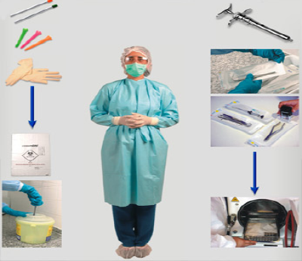
PCMSO - BIOSSEGURANÇA

Slide 21
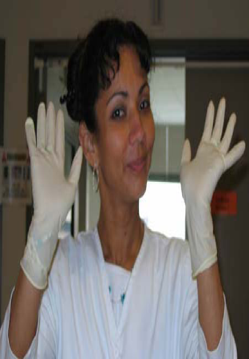
PCMSO - BIOSSEGURANÇA

Slide 22
PCMSO
Procedimentos em exposições acidentais
risco biológico
risco químico
radiação ionizante
manual e instruções escritas
Procedimento para análise de AT

Slide 23
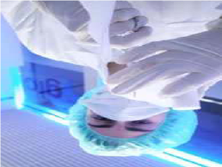

PCMSO
Conhecimento sobre os riscos, como são transmitidas as doenças infectocontagiosas e medidas de barreiras são importantes para adoção de medidas de precauções.

Slide 24
PCMSO
Relação CCIH e CIPA
Direitos dos Trabalhadores
Relação com Contratados
Relatório Anual

Slide 25
PCMSO
Identificação do profissional
Função e local de trabalho
Atividade desenvolvida
Mudanças de função
Riscos
Exames médicos realizados
Monitorações

Slide 26
PCMSO
Imunizações
Capacitações
Afastamentos acidentes e doenças
ATUALIZAÇÃO PERMANENTE
INFORMAÇÃO NÃO SIGILOSA

Slide 27
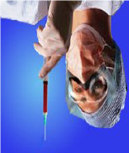
A Preocupação não se restringe ao cuidado no leito, mas com ...
Vacinação
Descarte adequado de material perfuro cortante
Abandono de alguns hábitos como: morder ponta de caneta, roer unhas.

Slide 28
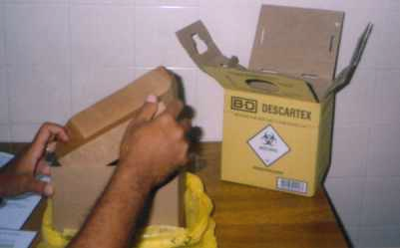
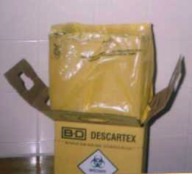
Montagem da Caixa Coletora
Monte a Caixa Coletora de acordo com as instruções da embalagem
Lembre-se que o saco plástico do kit é importante para manter a resistência da estrutura da caixa.

Slide 29
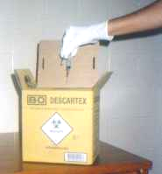
Descarte de materiais Perfurocortantes
NUNCA
Exceda o limite de enchimento da Caixa Coletor
NUNCA
Jogue os Perfuro-cortantes no lixo comum.

Slide 30

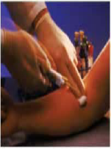
Tipo de exposição
  o Percutânea
  o Mucosa
  o Pele não-íntegra
  o Mordedura humana
  o Situação infecção
  por HIV / HBV / HCV

Slide 31

Tipo e quantidade do material biológico (líquidos, tecidos)
  o Sangue
  o Material biológico contendo sangue
  o Líquidos e tecidos potencialmente infectantes (sêmen, secreção vaginal,líquor, líq sinovial, líq pleural, líq peritoneal, líq pericárdico, líquido amniótico
  o Contato direto com material contendo vírus em grande quantidade

Slide 32
Situação infeccioso da fonte
  o Presença de HBsAg
  o Presença de anti-VHC
  o Presença de anti-HIV
Susceptibilidade do profissional exposto
  o Situação quanto à vacina contra hepatite B e resposta vacinal

Slide 33
Estatística de contaminação por Pérfurocortantes
Contaminação por acidente com Pérfuro-cortantes 0,32%
Vírus Hepatite C : 3%
Vírus Hepatite B: 30%
Risco infecção por HBV: 6- 30%
Risco de infecção por HIV: 0,35%

Slide 34
EXPOSIÇÃO A AGENTE BIOLÓGICO
O que fazer em caso de exposição?
•1ºpasso: Cuidados locais –lavar o local
•2ºpasso: Avaliação da Exposição
•3ºpasso: Avaliação da Fonte –Teste rápido e história de hepatite
•4ºpasso: Manejo específico HIV, hepatite B e C -Exames sorológicos –Elisa, HBsAg, Anti-Hbs,
Anti-HVC ...
-Quimioprofilaxia-Vacinação, anti-retrovirais e administração de imunoglobulinas
•5ºpasso: –Registro -CAT e CCIH

Slide 35

RECOMENDAÇÕES PARA ATENDIMENTO E ACOMPANHAMENTO DE EXPOSIÇAO OCUPACIONAL A MATERIAL BIOLÓGICO : HIV E HEPATITES B e C

Slide 36
1- Situações de exposição ao HIV, nas quais recomenda-se a opinião de especialistas no tratamento da infecção pelo HIV/aids
Retardo na notificação e atendimento da exposição no intervalo de tempo no qual o benefício da PEP é indeterminado (após 24 a 36 horas);
Fonte desconhecida (p.ex. agulha em lixo comum, lavanderia, coletor de material perfuro-cortante)
  - decisão individualizada sobre PEP
  considerar a gravidade da exposição e probabilidade epidemiológica de exposição ao HIV

Slide 37
Gestação ou suspeita de gravidez no profissional de saúde exposto
- A gravidez não deve ser motivo isolado para deixar de se oferecer a melhor profilaxia relacionada à sua exposição.
Resistência do vírus do paciente-fonte aos anti-retrovirais
- influência desconhecida sobre o risco de transmissão viral
- se resistência ≥ 1 droga da PEP for ser considerada, escolher um esquema de drogas para quais o vírus do paciente-fonte seja provavelmente sensível

Slide 38
- testes de resistência do vírus do paciente-fonte no momento da exposição não são recomendados
Toxicidade ao esquema inicial de PEP
- efeitos adversos como náuseas e diarréia são comuns da PEP
- efeitos adversos geralmente podem ser resolvidos sem alteração do esquema anti-retroviral com o uso de sintomáticos como antieméticos e antidiarreicos
- modificação dos intervalos dos medicamentos, doses menores e mais freqüentes de acordo com a posologia indicada em alguns casos pode aliviar os sintomas

Slide 39
Paciente-fonte conhecido •
Exames laboratoriais o Exames sorológicos –
Solicitar anti-HIV, HBsAg, anti-HCV
o Exames para detecção viral não são recomendados como testes de triagem e rotina
o Considerar o uso de testes rápidos
o Se o paciente-fonte não apresentar resultado laboratorial reagente para infecção pelo HIV / HBV / HCV no momento do acidente, testes adicionais da fonte não estão indicados nem exames de follow-up do profissional acidentado.
• Caso a condição sorológica do paciente-fonte seja desconhecida (p.ex. óbito, transferência hospitalar), considerar possíveis diagnósticos clínicos, presença de sintomas e história de comportamentos de risco para a infecção.
•

Slide 40
Não está indicada a testagem das agulhas que provocaram o acidente. A confiabilidade do teste é desconhecida e a realização deste procedimento pode trazer risco para quem vai manipular a agulha.
. Fonte desconhecida
• Avaliar a probabilidade de alto risco para infecção – p.ex. prevalência da infecção naquela população, local onde o material perfurante foi encontrado, procedimento ao qual ele esteve associado, presença ou não de sangue, entre outros.

Slide 41
Vários marcadores virais poderão ser utilizados no diagnóstico e acompanhamento da hepatite B.
Nos casos de soroconversão, o primeiro marcador sorológico a aparecer é o HBsAg, que pode ser detectado em 1 a 10 semanas após a exposição e 2 a 6 semanas (média 4 semanas) antes do surgimento de sintomas clínicos. O anticorpo anti-HBc total aparece aproximadamente 1 mês após o HBsAg.
Profissionais de saúde expostos ao HBV que sejam previamente vacinados para hepatite B, deverão realizar a quantificação do anti-HBs para que a resposta vacinal seja comprovada.
Em exposições que envolvam profissionais de saúde imunes, não há indicação de acompanhamento sorológico e nenhuma medida profilática é recomendada.

Slide 42
Nas situações em que não haja imunidade comprovada para hepatite B e nos profissionais não-vacinados, recomenda-se a solicitação dos marcadores virais HBsAg, anti-HBs e anti-HBc total no momento do acidente e 6 meses após a exposição.
Os profissionais de saúde que apresentarem resultado positivo para HBsAg (no momento do acidente ou durante o acompanhamento) deverão ser encaminhados para serviços especializados para realização outros testes, acompanhamento clínico e tratamento quando indicado.

Slide 43
Em exposições com paciente-fonte infectado pelo vírus da hepatite C e naquelas com fonte desconhecida, está recomendado o acompanhamento do profissional de saúde com a realização de:
• dosagem de ALT/TGP no momento, 6 semanas e 6 meses após o acidente; e
• sorologia anti-HCV (EIA/ELISA) no momento e 6 meses após o acidente. Os testes sorológicos imunoenzimáticos atualmente disponíveis (3ª geração) permitem a detecção de anti-HCV a partir da 6ª a 12ª semana após a exposição. Todos os ensaios imunoenzimáticos com resultados positivos devem ser confirmados com o RIBA (RIBA recombinant immmunoblot assay) e/ou a pesquisa de RNA viral por técnicas de biologia molecular.

Slide 44
Durante o acompanhamento de profissionais acidentados não é necessário nenhuma restrição quanto às atividades assistenciais nos serviços de saúde.
A infecção pelo HCV por si só não constitui um motivo para restrição das atividades de profissionais de saúde.
Profissionais infectados deverão ser avaliados por um comitê, que preferencialmente inclua especialistas das áreas de doenças infecciosas e saúde do trabalhador, do serviço de saúde onde trabalham para serem orientados sobre as práticas adequadas na prevenção e controle de infecções. Os procedimentos, que realizam habitualmente na área assistencial, devem ser revistos para identificar se há necessidade ou não de mudanças nas práticas de trabalho.

Slide 45

Quadro de Acompanhamento segundo Condições e sorologias do paciente fonte
Acompanhamento laboratorial do profissional de saúde após exposições ocupacionais a materiais biológicos
DOSES RECOMENDADAS DE TARV PARA CRIANÇAS E ADULTOS

